Slide 1
GEOGRAFIA STORICA DELL’ODIERNO FRIULI VENEZIA GIULIA LM 641
La costruzione dell’odierno
Friuli Venezia Giulia
A.A. 2021-2022
SERGIO ZILLI

Slide 2
Presentazione n. 15
La regione Friuli Venezia Giulia /2

Slide 3
I distretti industriali sono individuati ai sensi dell’ articolo 36 della legge 5 ottobre 1991, n. 317 (Interventi per l’innovazione e lo sviluppo delle piccole imprese)
d.i. della sedia
d.i. del coltello
d.i. del mobile
d.i. del caffè
d.i. dell’agro alimentare di San Daniele
d.i. delle tecnologie digitali
d.i. della componentistica e termoelettromeccanica
d. artigianale pietra piasentina

Slide 4
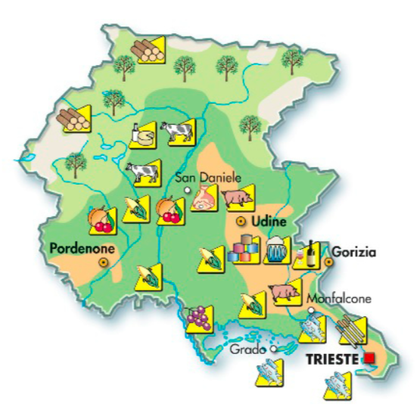
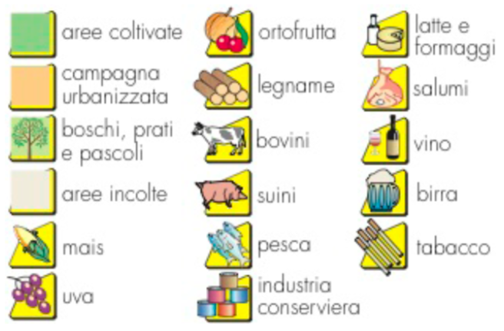
Settore primario

Slide 5
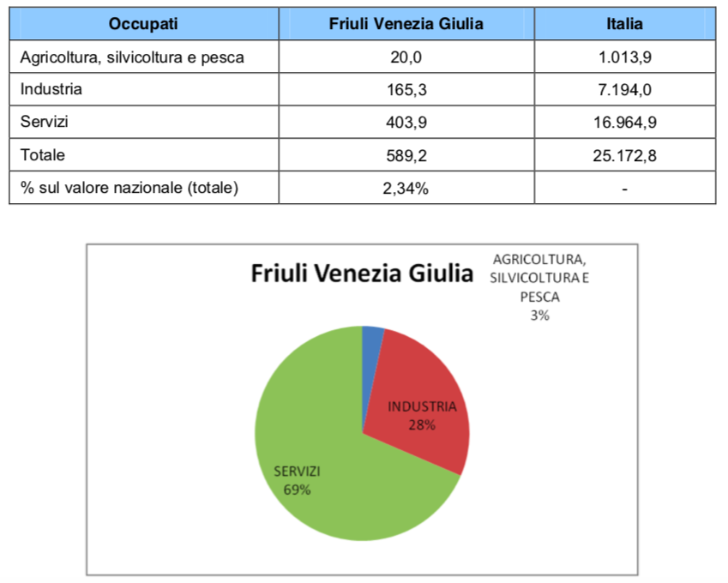
Occupati per settore (in migliaia) e ripartizione percentuale

Slide 6
1976, elezioni politiche.
A sinistra sono indicati i comuni nei quali la Democrazia cristiana è la formazione di maggioranza relativa e a destra quelli in cui la somma dei voti socialista e comunista (in grigio) supera l’ammontare di quelli democristiani. Nel riquadro di destra sono inoltre indicati (in neretto) i comuni in cui il Partito comunista è maggioritario

Slide 7
1994, elezioni politiche
Lega Nord, Forza Italia, Partito popolare, Pds
Lega Nord
Forza Italia
Partito popolare
Pds

Slide 8
1996, elezioni politiche
Lega nord
Forza Italia
Pds
An

Slide 9
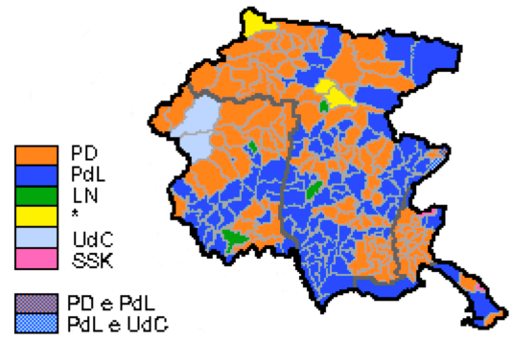
Politiche 2008

Slide 10
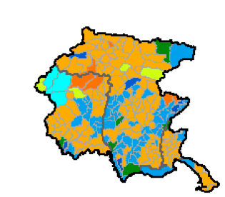
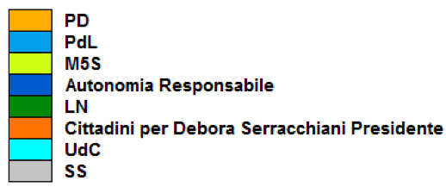
Elezioni regionali 2013

Slide 11
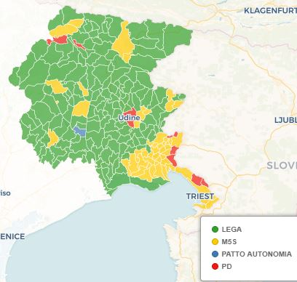
Elezioni Regionali Marzo 2018

Slide 12
UTI

Slide 13
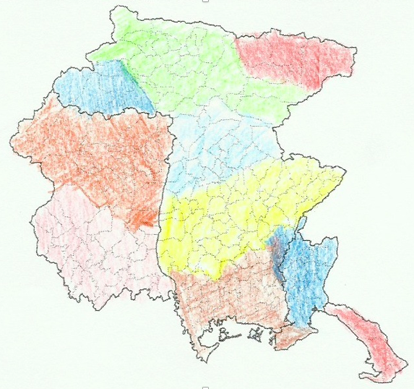
Sistemi locali lavoro

Slide 14
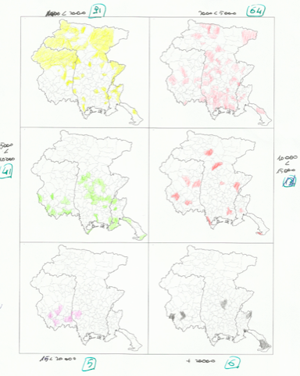
Comuni distinti per classe di abitanti

